Slide 1
시뮬레이션 기초 및 실습 (2017)
Prof. Jibum Kim
Department of Computer Science & Engineering
Incheon National University

Slide 2
교재2장: Matlab 기본
Matlab의 기본적인 사용법 및 문법

Slide 3
먼저 Matlab 실행화면 의 기본적인 구성
명령창 사용법
명령창을 이용한 수식 연산과 내장 함수
에 대해서 배워 본다

Slide 4

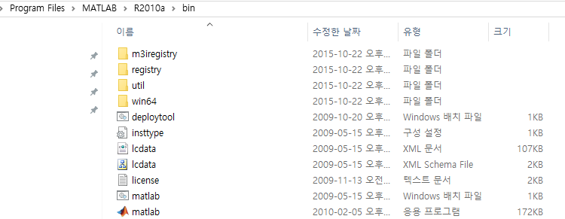
Matlab 실행 방법 (Matlab 2015a 기준)
1. Matlab 단축 아이콘 더블 클릭
2. 시작->프로그램-> Matlab 2015a 클릭
3. Matlab이 설치된 디렉토리에서 Matlab 2015a 클릭

Slide 5
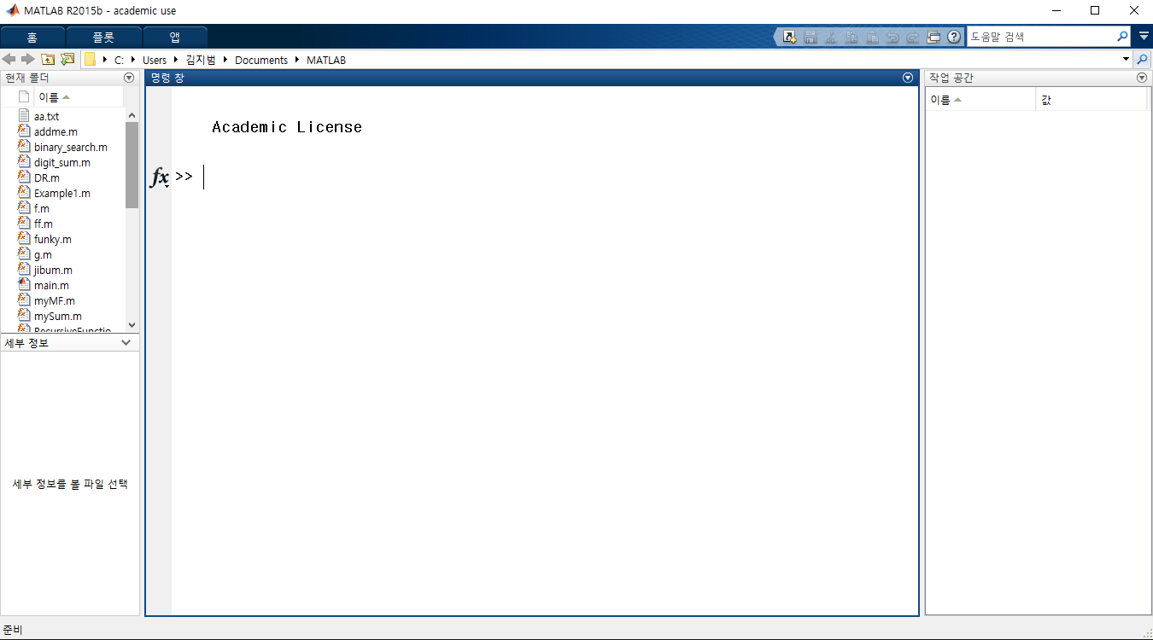
Matlab 실행화면
현재 폴더 위치
명령창:
명령어 입력
작업 공간:
변수이름,결과 저장
현재 폴더에 있는 파일들

Slide 6
Matlab의 명령창에는 리눅스 터미널에서 쓰는 명령어들도 몇몇 사용 가능하다
Matlab의 현재 폴더(디렉토리)위치를 명령창에 명령어로도 확인 가능
>> pwd
리눅스 명령어와 동일
현재 폴더의 상위 폴더로 이동
>> cd ..

Slide 7
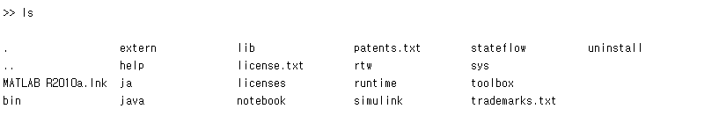
Matlab에서 현재 폴더에 있는 파일들 확인
>> ls

Slide 8
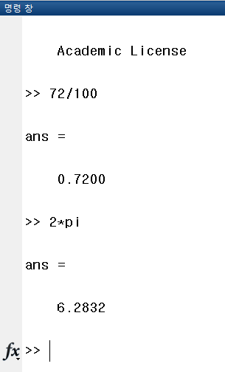
명령창 부분 (>>)은 계산기 처럼 사용가능.
명령어 (수식) 입력후 엔터키 누르면 결과 나옴
>> pi
‘pi’와 같이 미리 Matlab에
저장된 함수를 내장 함수
(built-in function)라 한다
내장 함수에 대한 설명은
>>help pi

Slide 9
Matlab의 수많은 내장함수들 list
http://kr.mathworks.com/help/matlab/functionlist.html
=> 이것이 Matlab이 편리한 이유!!

Slide 10
Matlab 명렬어 끝에 붙는 세미 콜론의 의미는?
수식 계산
>> x=8+3*5
x=23
>> x=8+3*5;
차이는 무엇인가?

Slide 11
즉, 명령창에서 명령어 (혹은 수식) 입력시 끝에 ‘;’ 세미 콜론을 입력하면 결과가 보이지 않는다.
단, 작업 공간에는 저장 된다
그렇다면 언제 세미콜론을 붙이고 언제 붙이지 말아야 할까?

Slide 12
예) 반지름이 2.5인 원의 면적을 명령창에서 구해보고자 한다. 아래 두 코드의 차이를 확인해 보자
>> area=pi*2.5^2
>> area=pi*2.5^2;

Slide 13
산술 연산자
연산 | 기호 | Matlab 형태 | 예 : a=4, b=3
덧셈 | + | a+b | 4+3
뺄셈 | - | a-b | 4-3
곱셈 | * | a*b | 4*3
나눗셈 | / | a/b | 4/3
승 | ^ | a^b | 4^3

Slide 14
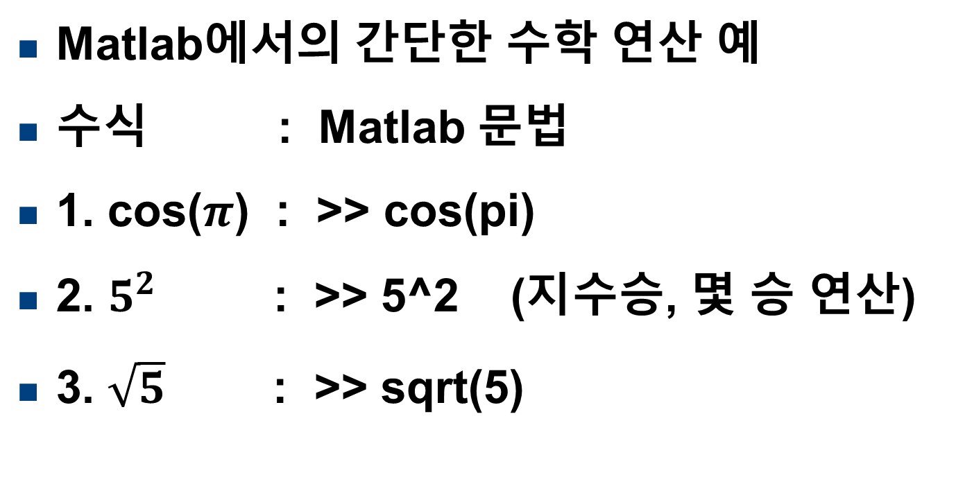
Matlab에서의 간단한 수학 연산 예
수식 : Matlab 문법
1. cos($π$) : >> cos(pi)
2. $5^{2}$ : >> 5^2 (지수승, 몇 승 연산)
3. $\sqrt{5}$ : >> sqrt(5)

Slide 15
예)
1. 5+2
2. 5*2
3. 3+2*(4+3)
4. 3.6^2
5. 1+2^(-1)
6. sqrt(6)

Slide 16
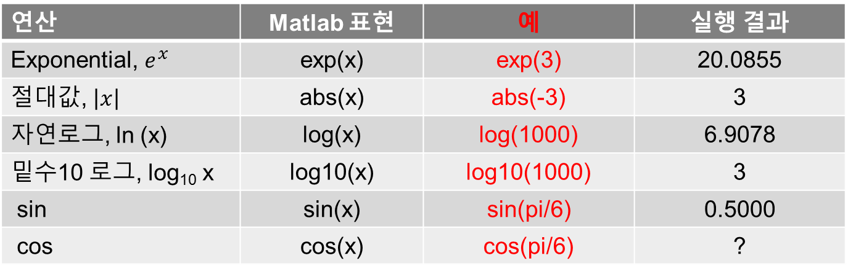
이외에 자주 사용되는 수학 함수
연산 | Matlab 표현 | 예 | 실행 결과
Exponential, $e^{x}$ | exp(x) | exp(3) | 20.0855
절대값, $\left|x\right|$ | abs(x) | abs(-3) | 3
자연로그, ln (x) | log(x) | log(1000) | 6.9078
밑수10 로그, log₁₀ x | log10(x) | log10(1000) | 3
sin | sin(x) | sin(pi/6) | 0.5000
cos | cos(x) | cos(pi/6) | ?

Slide 17
Matlab에서의 특별한 수
무한대: ∞
>> 5/0
inf (infinity)
>> sqrt(-1)
허수

Slide 18
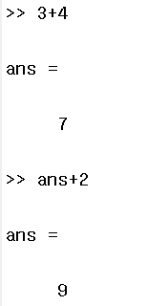
중요: Matlab에서 가장 최근에 계산한 결과는 ‘ans’라는 변수에 자동으로 저장된다
이 ‘ans’ 변수를 이용해 다음 명령어에 사용 가능 하다

Slide 19
2. Matlab에서의 작업공간 관리
변수에 어떤 값을 저장하면 작업 공간에 변수 이름과 연산 결과가 자동으로 저장 된다
작업 공간:
변수이름,결과 저장
19

Slide 20
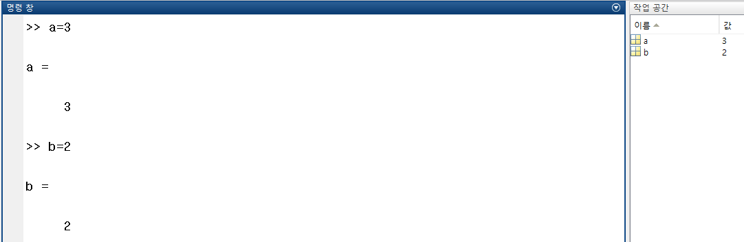
Matlab에서 메모리에 저장된 변수 데이터 (값포함) 지우기
clear a
clear b

Slide 21
메모리에 올라간 데이터및 변수 한꺼번에 지우기 (clear 혹은 clear all)
>> a=2
>> b=3
>> clear

Slide 22
명령창에 많은 명령어를 입력하다 보면 지저분해 보일 수 있다
명령창 부분을 깨끗이 reset 하기
>> clc

Slide 23
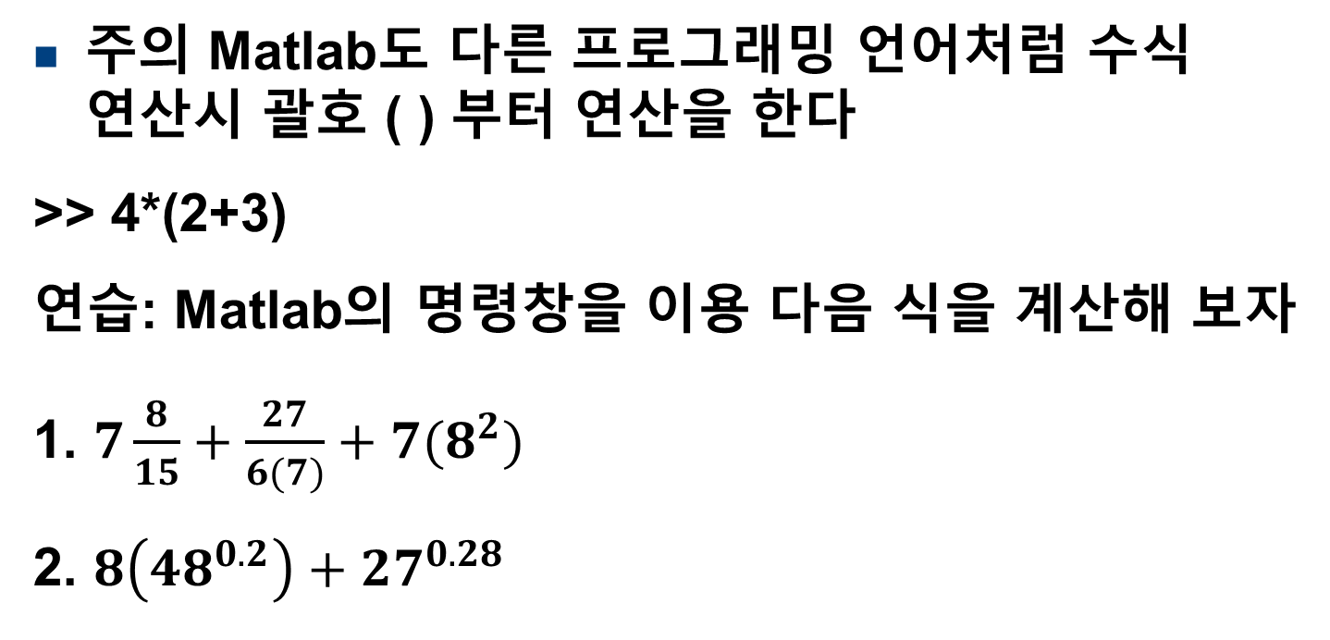
주의 Matlab도 다른 프로그래밍 언어처럼 수식 연산시 괄호 ( ) 부터 연산을 한다
>> 4*(2+3)
연습: Matlab의 명령창을 이용 다음 식을 계산해 보자
1. $7\frac{8}{15}+\frac{27}{6(7)}+7(8^{2})$
2. $8\left({48}^{0.2}\right)+{27}^{0.28}$

Slide 24
Matlab에서의 벡터 (vector)와 행렬 (matrix) 사용법

Slide 25
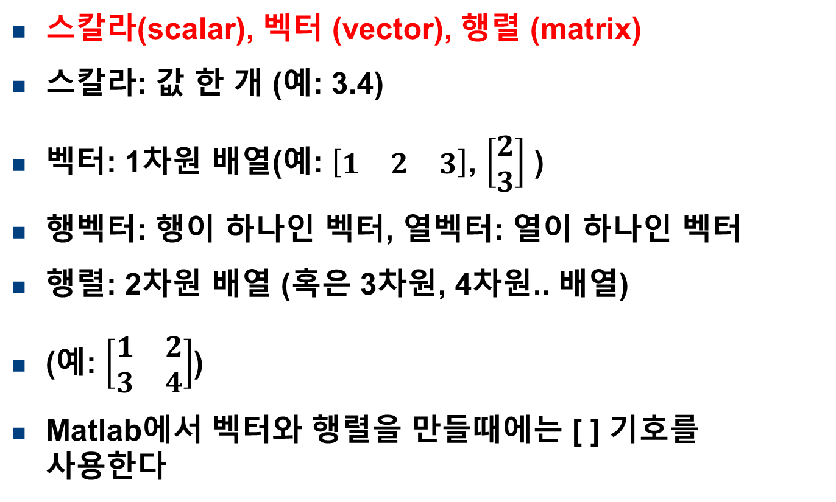
스칼라(scalar), 벡터 (vector), 행렬 (matrix)
스칼라: 값 한 개 (예: 3.4)
벡터: 1차원 배열(예: $\left[\begin{matrix}1 & 2 & 3\end{matrix}\right]$, $\left[\begin{matrix}2 \\ 3\end{matrix}\right]$ )
행벡터: 행이 하나인 벡터, 열벡터: 열이 하나인 벡터
행렬: 2차원 배열 (혹은 3차원, 4차원.. 배열)
(예: $\left[\begin{matrix}1 & 2 \\ 3 & 4\end{matrix}\right]$)
Matlab에서 벡터와 행렬을 만들때에는 [ ] 기호를 사용한다

Slide 26
Matlab에서 벡터와 행렬 만들기
모든 원소는 최상위 행부터 나열
한 행에 있는 원소값은 공백이나 콤마로 구분
각 행들은 세미콜론으로 구별
>> a= [2 , 4, 10]
>> b=[3; 7; 9]

Slide 27
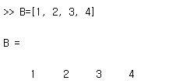
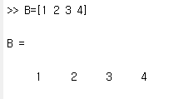
1행 4열짜리 행렬
>> B=[1, 2, 3, 4]
Comma 를 빼고 입력해도 결과는 같다

Slide 28
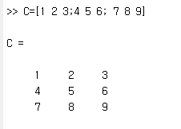
2차원 행렬도 같은 방식으로 만들 수 있다
행렬의 행 (row)을 구분할 때에는 ; 를 사용
C=[1 2 3;4 5 6;7 8 9] => 3행 3열 행렬

Slide 29
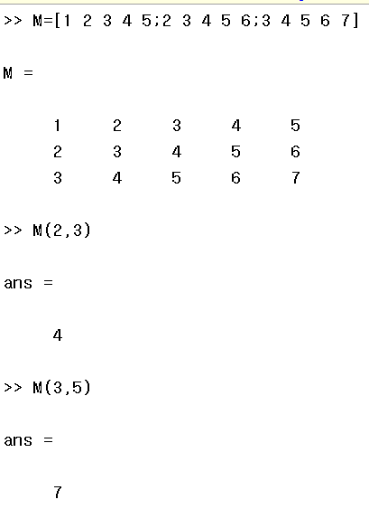
행렬안의 특정 원소를 가리키는 법: ( ) 사용

Slide 30

Matlab에서 행렬을 만들때 주의사항
각 행의 원소 수는 같아야 한다

Slide 31
벡터나 행렬을 초기화 할때 대수적 연산이나 이전에 선언된 배열 전체 또는 일부를 포함시킬 수 있다
아래 결과를 확인해 보자
예) >> a=[0 1+7]
>> b=[a(2) 7 a ]
>> c=[a b]

Slide 32
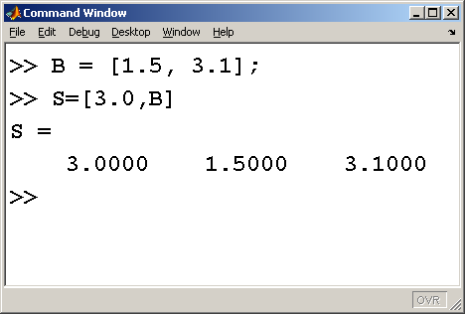

Slide 33
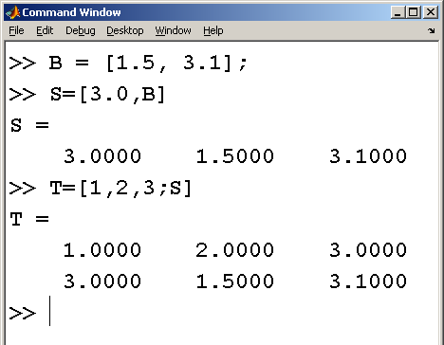

Slide 34
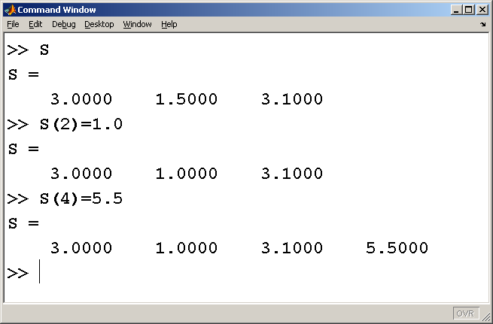
행렬의 특정 위치에 원소를 추가할 수도 있다

Slide 35
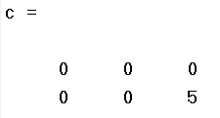
벡터나 행렬을 처음 만들때 원소를 모두 정의하지 않아도 된다.
벡터나 행렬의 특정 원소를 정의하면, 아직 정의되지 않은 이전 행이나 열의 원소들이 자동으로 만들어지면서 0으로 초기화 된다
예) >> clear
>> c(2,3)=5

Slide 36
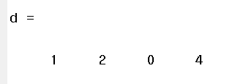
예) 배열의 자동 확장
>> clear
>> d=[1 2]
>> d(4)=4

Slide 37
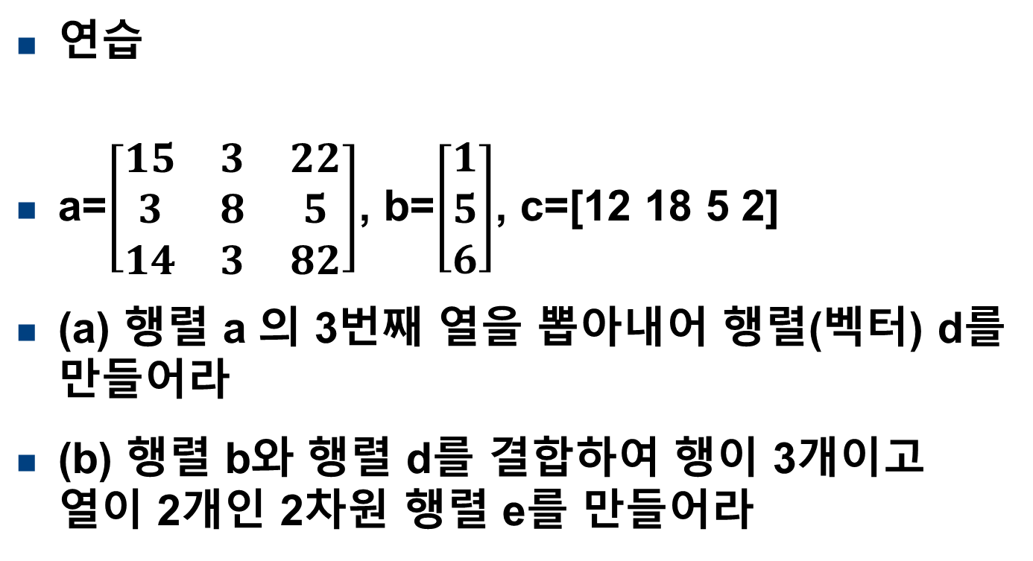
연습
a=$\left[\begin{matrix}15 & 3 & 22 \\ 3 & 8 & 5 \\ 14 & 3 & 82\end{matrix}\right]$, b=$\left[\begin{matrix}1 \\ 5 \\ 6\end{matrix}\right]$, c=[12 18 5 2]
(a) 행렬 a 의 3번째 열을 뽑아내어 행렬(벡터) d를 만들어라
(b) 행렬 b와 행렬 d를 결합하여 행이 3개이고 열이 2개인 2차원 행렬 e를 만들어라

Slide 38
단축식을 활용한 배열 초기화 방법

Slide 39
1. 콜론 (:) 연산자를 사용한 배열 초기화
예) >> 2:5
ans = 2 3 4 5
예) >> 1:1:7
ans = 1 2 3 4 5 6 7
예) >> 1:2:10

Slide 40
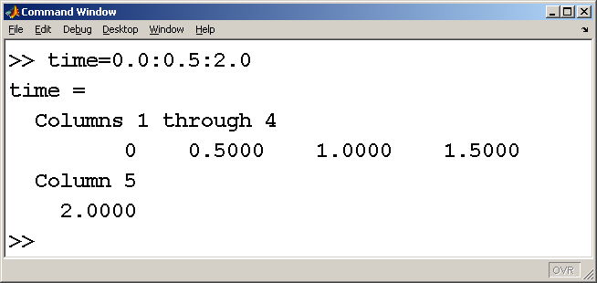

Slide 41
예) >> 1:8
예) >> 1:2:7 ?
예) >> 7:-1:1 ?

Slide 42
2. Matlab의 내장 함수를 이용한 배열 초기화
1) zeros(n) : n행n열 크기의 영행렬 만든다
>> zeros(2)
2) zeros(n,m) : n행 m열 크기의 영행렬을 만든다
>> zeros(2,3)

Slide 43
3) >>help size
>> c=[1 2; 3 4];
>> size(c)
>> d=zeros(size(c))

Slide 44
4) ones(n): 모든 원소가 1인 n행n열 만듬
ones(n,m): 모든 원소가 1인 n행 n열 만듬
>> ones(3)
>> ones(2,3)

Slide 45
5) eye(n) : n행n열인 단위행렬 (항등행렬) 만듬
>> eye(3)
>> 2*eye(2)

Slide 46
% 벡터인 경우 size함수 대신 length로 벡터의 길이 알 수 있음
>> a=[1 2 3 4 ]
>> length(a)

Slide 47
부분 배열 (subarray)

Slide 48
주어진 벡터에서 특정 부분을 뽑아내는 법을 배워보자
>> a=[1 -2 3 -4 5]
>> a(3)
>> a([1 4])
>> a(1:2:5)

Slide 49
주어진 행렬에서 특정 부분을 뽑아내는 법을 배워보자
행렬에서 어떤 첨자위치에 콜론을 사용하면 그 첨자의 모든 값에 해당하는 원소를 선택한다는 의미이다
>> a=[1 2 ;3 4]
>> a(1,:)
>> a(:,2)

Slide 50
>> b=[1 2 3;-2 -3 -4;3 4 5]
>> b(1,:)
>> b(:, 1:2:3)

Slide 51
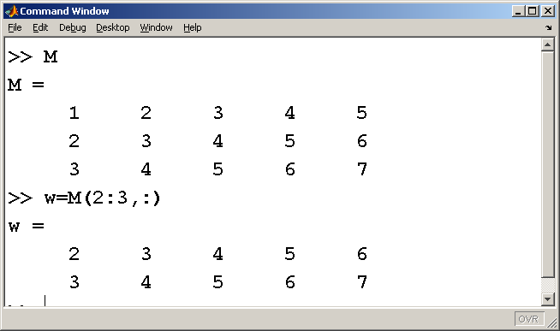
특정 행이나 열을 뽑아내는 법

Slide 52
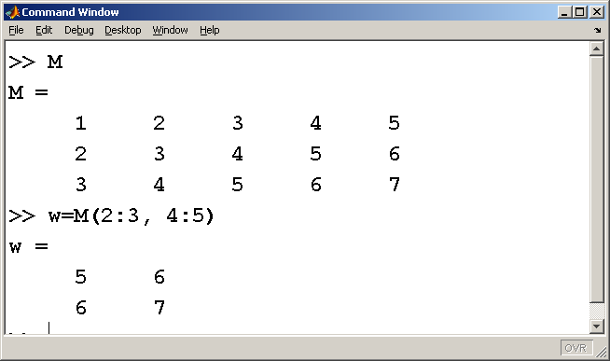
특정 행이나 열을 뽑아내는 법

Slide 53
Matlab에서의 end 함수

Slide 54
Matlab에서 배열안의 특정 부분을 선택할때 end라는 함수를 제공한다
이 end란 그 첨자가 취할 수 있는 최대값을 return 한다
예)
>> a=[1 2 3 4 5 6 7 8]
>> a(5:end)
>>a(end)

Slide 55
예:
>> a=[1 2 3 4;5 6 7 8;9 10 11 12]
>> a(2:end, 2:end)

Slide 56
대입문의 좌변에 부분 배열 사용하기

Slide 57
예) 배열의 일부분의 원소값들을 바꾸는 법
>> a=[1 2 3 4; 5 6 7 8;9 10 11 12]
>> a(1:2, [1 4]) = [20 20;22 23]

Slide 58
예) 배열의 일부분의 원소값들을 바꾸는 법
>> a=[1 2 3 4; 5 6 7 8;9 10 11 12]
>> a(1:2, 1:2) = 1

Slide 59
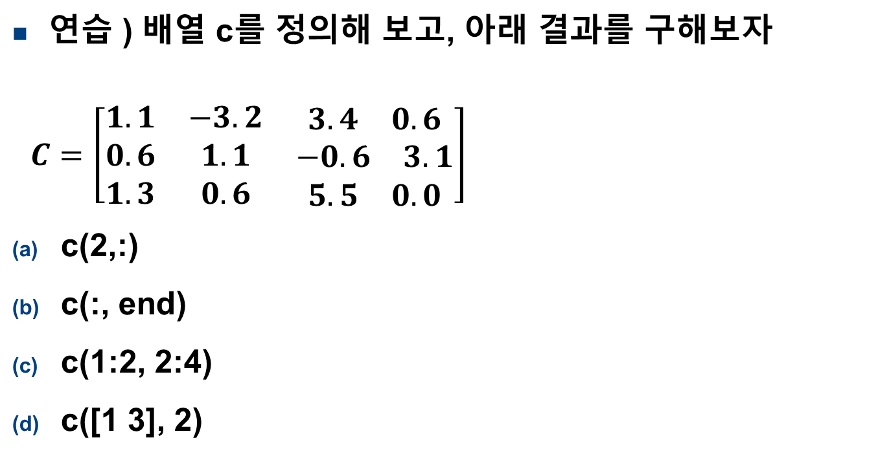
연습 ) 배열 c를 정의해 보고, 아래 결과를 구해보자
$C=\left[\begin{matrix}1.1 & −3.2 & \begin{matrix}3.4 & 0.6\end{matrix} \\ 0.6 & 1.1 & \begin{matrix}−0.6 & 3.1\end{matrix} \\ 1.3 & 0.6 & \begin{matrix}5.5 & 0.0\end{matrix}\end{matrix}\right]$
c(2,:)
c(:, end)
c(1:2, 2:4)
c([1 3], 2)

Slide 60
Matlab에서의 출력 데이터 표시

Slide 61
Matlab에서는 수를 명령창에 표시할때 default로 소수점뒤 네자리까지만 보여준다
값이 너무 크거나 작은 경우에는 지수를 사용하는 scientific notation으로 출력한다

Slide 62
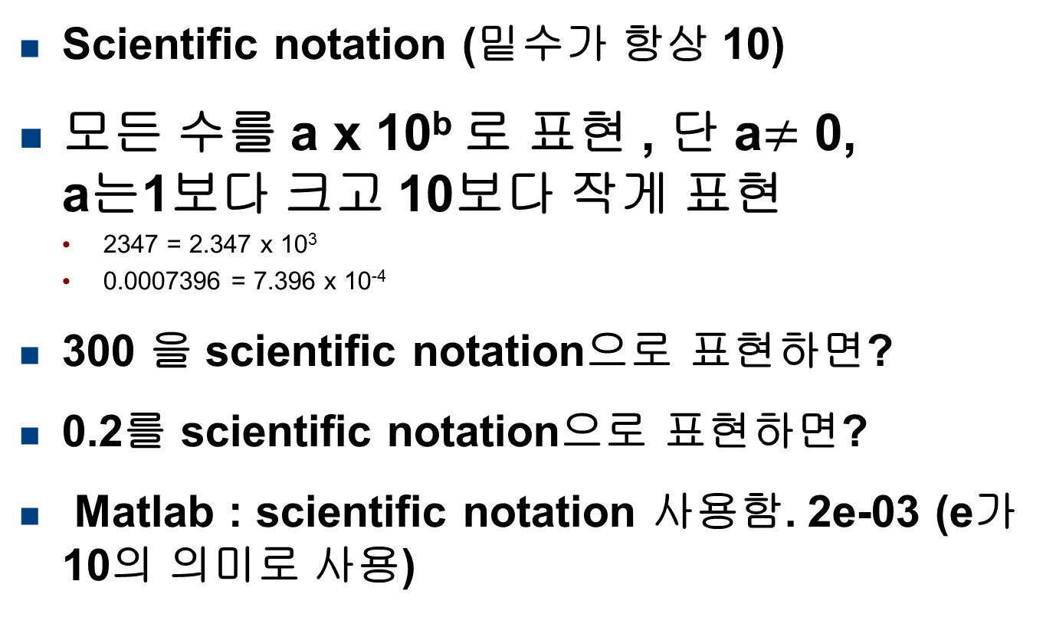
Scientific notation (밑수가 항상 10)
모든 수를 a x 10^{b} 로 표현 , 단 a$≠$ 0, a는1보다 크고 10보다 작게 표현
2347 = 2.347 x 10³
0.0007396 = 7.396 x 10⁻⁴
300 을 scientific notation으로 표현하면?
0.2를 scientific notation으로 표현하면?
Matlab : scientific notation 사용함. 2e-03 (e가 10의 의미로 사용)

Slide 63
>>100.11
>>0.00010011
>>100110000

Slide 64
Matlab에서의 출력표시 조정방법
1. 기본설정 => 명령창 기본설정
수치 형식 => long (소수점 아래 14자리)
2. 명령창에서 설정
>> format long
원래대로 돌아가고 싶다면?
>> format short

Slide 65
Matlab에서의 행렬 연산

Slide 66
배열연산은 배열안의 원소별로 차례차례 수행하는 연산이다
즉, 두 배열에서 같은 위치에 있는 원소끼리 짝을 지어 수행하는 연산이다
예) >> a=[1 2; 3 4]
>>b=[-1 3;-2 1]
>>a+b
배열 연산은 배열과 스칼라 간에도 일어날 수 있다
>> a=[1 2 ;3 4]
>> a+4

Slide 67
반면에 행렬 연산은 선형 대수의 일반 규칙을 따른다
>> a=[1 2 ;3 4]
>> b=[-1 3;-2 1]
>> a*b

Slide 68
그렇다면 배열 연산과 행렬 연산은 어떻게 구분 하나? (특히, 곱셈, 나눗셈의 경우)
배열 연산의 경우 연산자 앞에 마침표를 찍는다
>> a=[1 2 ;3 4]
>> b=[-1 3;-2 1]
>> a.*b
>> a./b

Slide 69
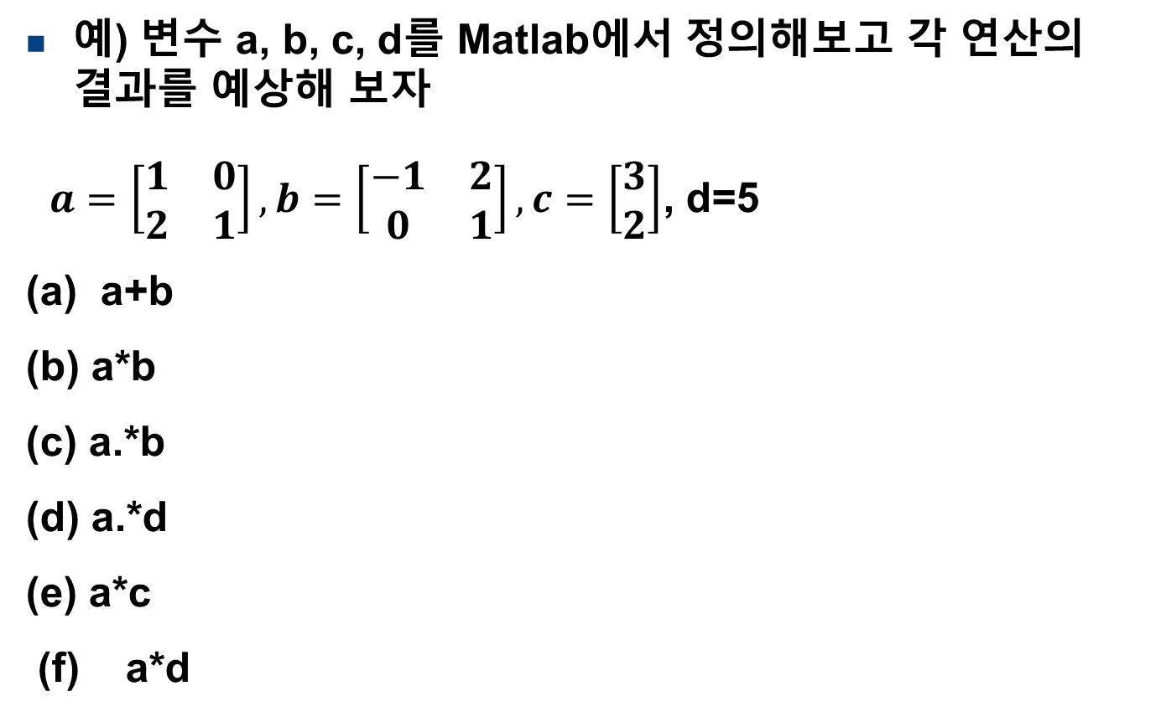
예) 변수 a, b, c, d를 Matlab에서 정의해보고 각 연산의 결과를 예상해 보자
$a=\left[\begin{matrix}1 & 0 \\ 2 & 1\end{matrix}\right], b=\left[\begin{matrix}−1 & 2 \\ 0 & 1\end{matrix}\right], c=\left[\begin{matrix}3 \\ 2\end{matrix}\right]$, d=5
(a) a+b
(b) a*b
(c) a.*b
(d) a.*d
(e) a*c
(f) a*d

